Slide 1


Slide 2
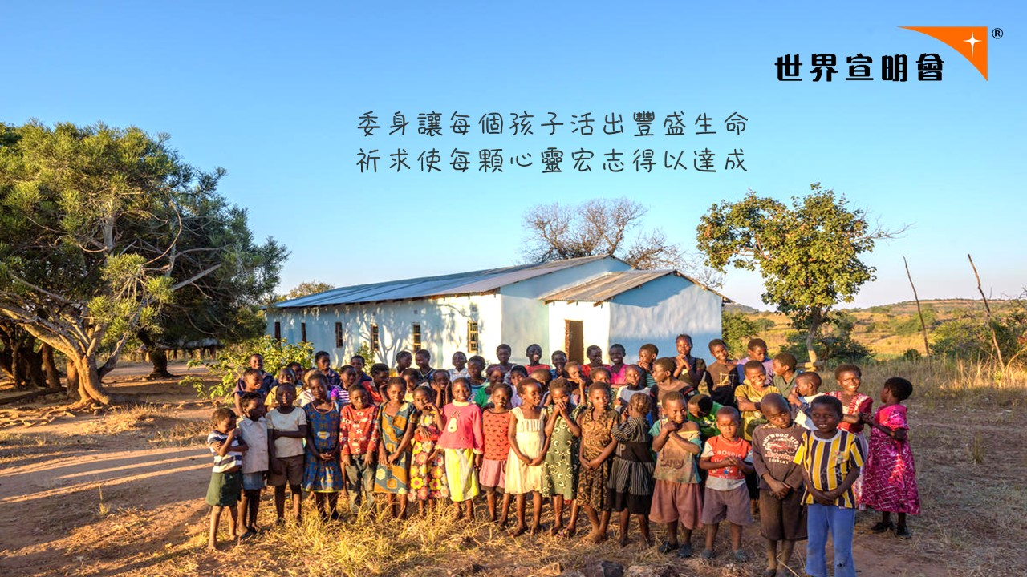
Notes:
香港世界宣明會為一有限責任形式的基督教救援及發展機構，旨在為貧窮的兒童、家庭及社區帶來長遠的改變。

Slide 3

Notes:
歡迎參加者及簡介是次活動背景及目的
歡迎各位同學今天來參加貧富一餐。在這個午餐當中，我們每人都有機會化身成為貧窮人或富有人。
為甚麼要做貧窮人和富有人呢?
我們希望透過貧窮人及富有人的情況，讓你們能更深體會世界上的資源分配不均：有些人可以享有豐富的食物，有些人卻每天挨餓吃不飽。
我們相信：當你嘗過挨餓的滋味，你便會更明白貧窮人的艱難，從而會更願意幫助貧窮人。
那誰來扮演貧窮人/富有人呢? 以下這個遊戲是幫我們分組的。

Slide 4

Notes:
分組遊戲
各位同學，你們在進場的時侯已經每人獲發一張食物卡，遊戲目的是要運用你們手上的食物卡和其他人合拼成一幅完整的食物圖，而每一幅完整的食物圖由5張食物卡砌成。你們需要在全部同學裡面去尋找可合拼的食物卡，完成的同學可以到台前，我們會安排你到富區就坐。
你們會有10分鐘的時間去合拼食物卡，有沒有任何問題？（沒有）開始!
[遊戲途中]
同學要快快合拼食物卡呀，你們手上的食物卡就是你們生存的希望!
人人也有機會成為富有人，只要你努力合拼，就有豐富的食物在等大家!
[遊戲結束，所有富有人成功合拼食物卡]
富有人已經滿額了，場上剩餘的同學，遺憾地，你們是貧窮人了，請你們現在盡快坐在地上。
[10分鐘已過，部份富有人未能合拼食物卡]
遊戲時間已經結束，手持橙卡的同學其實你們就是富有人了，請到富區就坐。
場上剩餘的同學，遺憾地，你們是貧窮人了，請你們現在盡快坐在地上。

Slide 5

Notes:
進食貧富餐
現在，貧窮人和富有人已經分別坐在自己的專屬區域。富有人可以開始在枱上進食你們豐富的午餐。各位貧窮人，我們亦即將派發你們的食物，有請各位老師…
有沒有同學未有午餐的?
[進食途中]
讓我們看看貧窮人和富有人的餐單(老師可按同學的食物公佈)
貧窮人/富有人，你的食物味道如何? (可以訪問兩至三位同學)

Slide 6
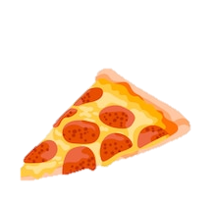







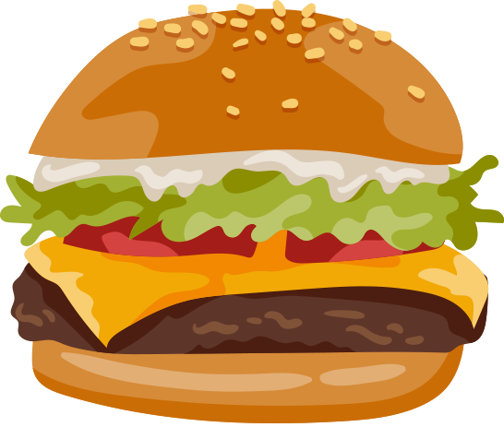

Notes:
(老師可使用此頁其他食物圖來組成是次活動的富餐)
在進食期間可以公佈雙方的餐單，並訪問貧窮人及富有人的感受

Slide 7
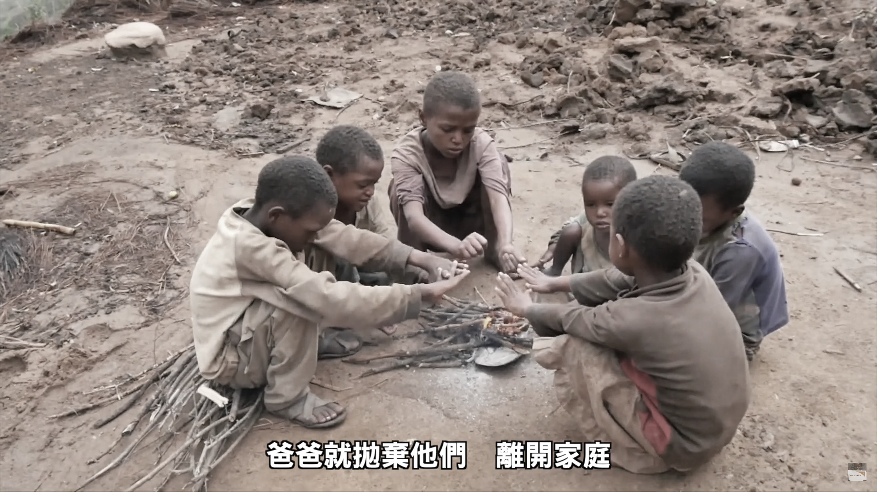

https://youtu.be/aNVahRXdBhM
Notes:
米莉安的一餐
https://youtu.be/aNVahRXdBhM

Slide 8

Notes:
全球每天有超過八億人吃不飽 (7.33億)
即是每10個人當中就有一個人缺乏足夠糧食
-----------------------------------------------
Reference: 2024年世界糧食安全和營養狀況報告

Slide 9

Notes:
非洲地區的糧食短缺問題最嚴重，
但原來全球最多飢餓人口的地方是亞洲。
-----------------------------------------------
Reference:
聯合國新聞 (2022年7月6日)
https://news.un.org/zh/story/2022/07/1105662

Slide 10

Notes:
活動總結
在剛才的遊戲，大家有什麼感受? (可以訪問兩至三位同學)
遊戲目的就是要大家拼出食物圖，就有機會扮演富有人。
在過程中大家也很努力拼圖，但你有沒有發現，其實只有手持橙圖的同學才能成功拼圖呢?
雖然大家同樣付出努力，但在這一百人裡面，只有這二十人才能成功!
現實也一樣，貧窮人和富有人每天都為自己的生活而努力，但因為先天的資源分配不平均，導致貧窮人就算很努力，也擺脫不了貧窮的生活。

Slide 11

Notes:
活動總結
大家在進食貧富餐的時候有什麼感受? (可以訪問兩至三位同學)
每個人都需要糧食，才能生存，但世上仍有8億人每天正在捱餓!
因為種種原因，即使貧窮人如何努力也不能負擔到糧食的高昂價格，只好捱餓。
各位富有人，當看見貧窮人進食的時候，你有沒有想過你眼前的就好像正在捱餓的8億人!
當我們在享受豐富的午餐同時，其實你有沒有什麼可以為貧窮人去做?
你情願在場所有人也可以吃飽，還是你自己獨自享受豐富的食物，冷眼旁觀世上的人在挨餓?
貧窮人，你們可能有不開心，不公平的感覺，但今天你們只成為貧窮人食一次午餐。
世界上仍有8億的人卻是每一日如此生活，他們吃的比我們更差，更甚的是能連吃的也沒有…
他們的心情相信比我們更沉重，更絕望。
當你現在稍為明白貧窮人的心情的時候，你又會怎樣關心他們?

Slide 12

Notes:
活動總結
經歷今天的活動後，你有什麼反思? (可以訪問兩至三位同學)
今天大家參加了貧富一餐，不論你在當中是扮演貧窮人或富有人，也好像只是參加了一個活動而已。
其實，生活在香港的你和我，我們大部份是屬於「富有」的一群。
透過剛剛米莉安的故事，你也會明白真正的「貧餐」到底是怎樣。
你我在日常生活中其實擁有很多，你可以選擇做自己喜歡的事情，也可以去選擇幫助有需要的人。
你們記得在活動一開始的時侯的介紹嗎?我們相信：當你嘗過挨餓的滋味，你便會更明白貧窮人的艱難，從而會更願意幫助貧窮人。
今天飢餓的感覺將我們和世上貧困的人連在一起，你現在的感受便好比世界上貧困人的感受。
你願意世界上的人每天也存有這種感覺嗎?

Slide 13

Notes:
行動
我們了解到自己的富有及世上的貧窮。
希望你進食每一餐的時候都可以反覆思想：我們在享受「富餐」的時候同時也有人在吃「貧餐」。
由今天開始，珍惜你擁有的一切，不要隨便浪費或丟棄它們。
學習多些與身邊的人分享，分享貧窮人的信息，分享愛，分享你所擁有的。
當我們分享的對象不止是身邊的人，而是世上有需要的人的時侯，相信我們的世界會變得更美好。

Slide 14
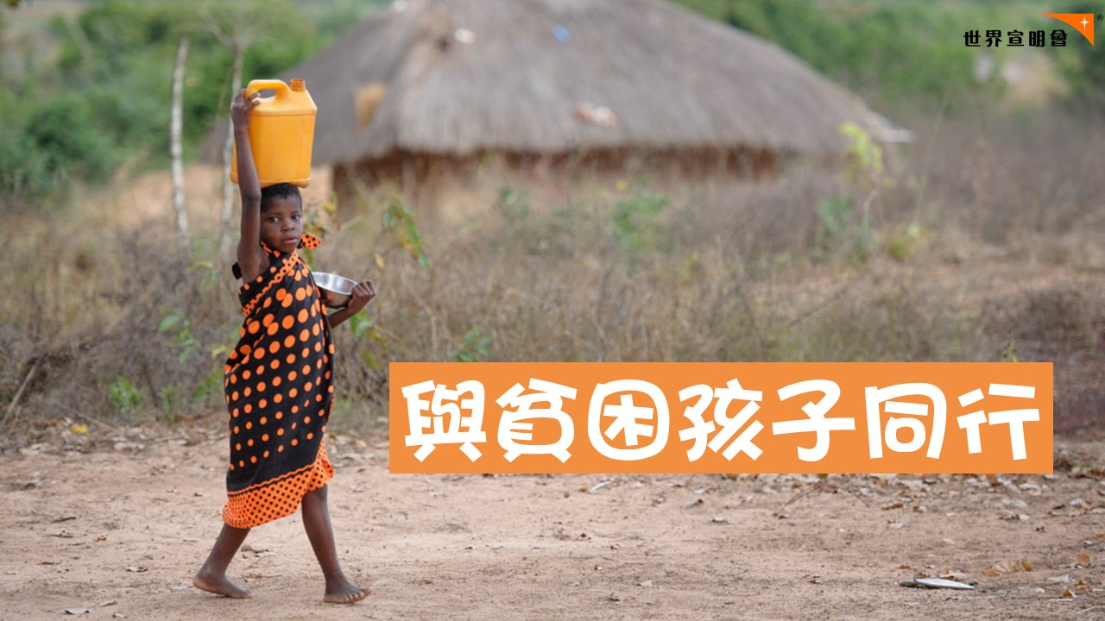
Notes:
就讓我們多走一步，與貧窮孩子同行！

